Slide 1
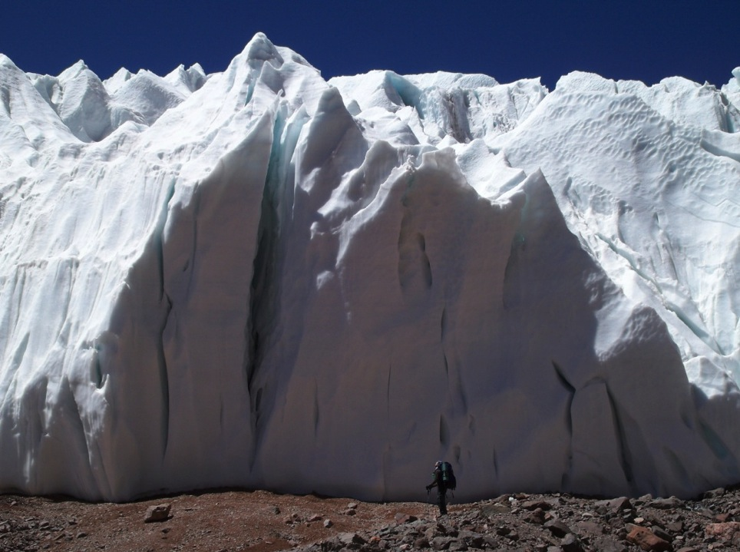
El Fantástico Mundo de los Glaciares Jorge Daniel Taillant 11 junio 2014 – PATAGONIA – Buenos Aires Argentina
PARTE I
Glaciar Pircas Negras – San Juan – 30 21 54 S, 69 48 02" W

Slide 2
Scoping de Conocimiento Criosférico
Expertos?
Zero conocimiento?
Que han estado en el Perito Moreno?
Que pueden nombrar 2 glaciares?
Y un glaciar fuera de la Patagonia?

Slide 3
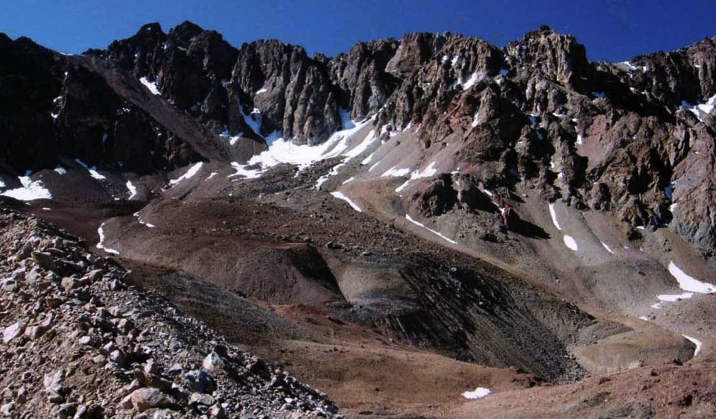
Pregunta para el taller: ¿aquí hay glaciares?

Slide 4
Y aquí?
23 12 11 S, 65 03 43 W

Slide 5
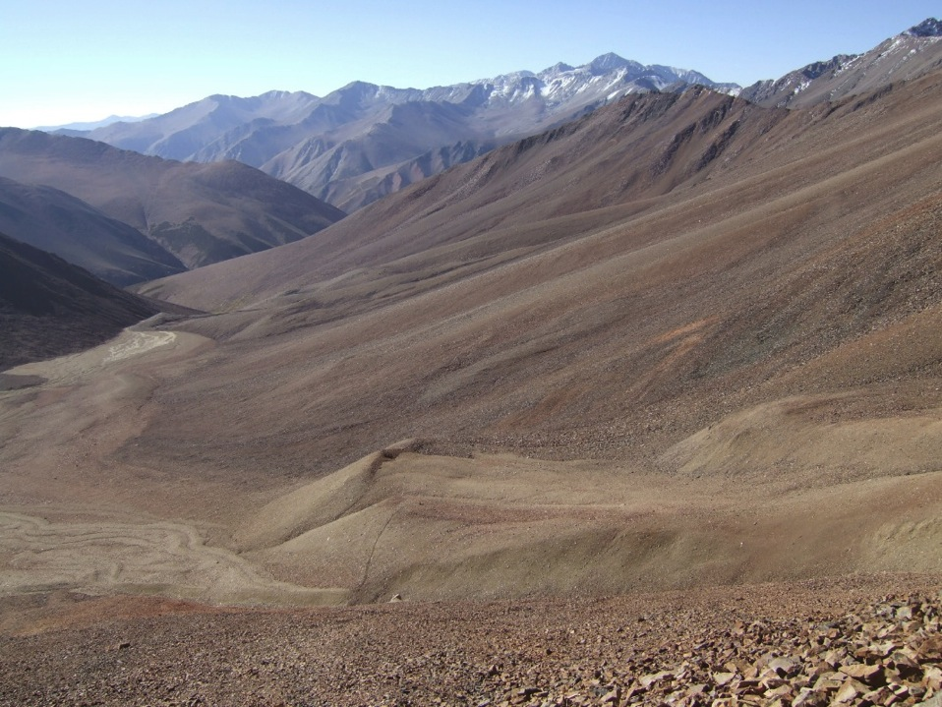
29 09 05 S, 69 57 16 W
¿y acá?

Slide 6
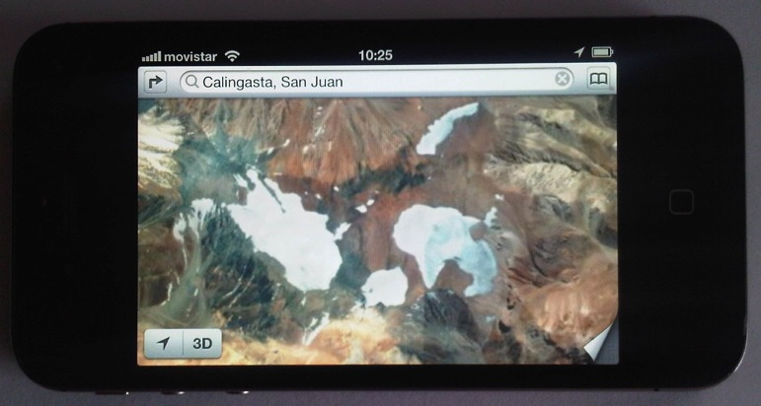
Celulares Bienvenidos! 29 19 35 S, 70 00 34 W

Slide 7
Glaciodatos
Solamente el 2% del agua del mundo es potable
De ese 2%, ¾ partes está en hielo glaciar
Glaciares cubren el 10% de la superficie terrestre
Hay 33 millones de km² de hielo
Hay 400,000 glaciares en el mundo ???
Si se derriten los glaciares, el mar sube +100 metros
Hace unas semanas se anunció el colapso Twaites Glacier

Slide 8
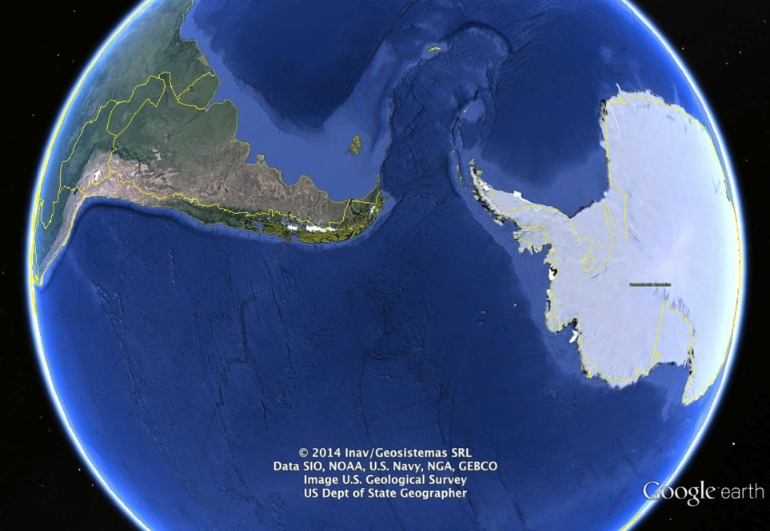
Amundsen’s Bay (la bahia del hielo)
74 45 57 S, 108 30 17 W

Slide 9
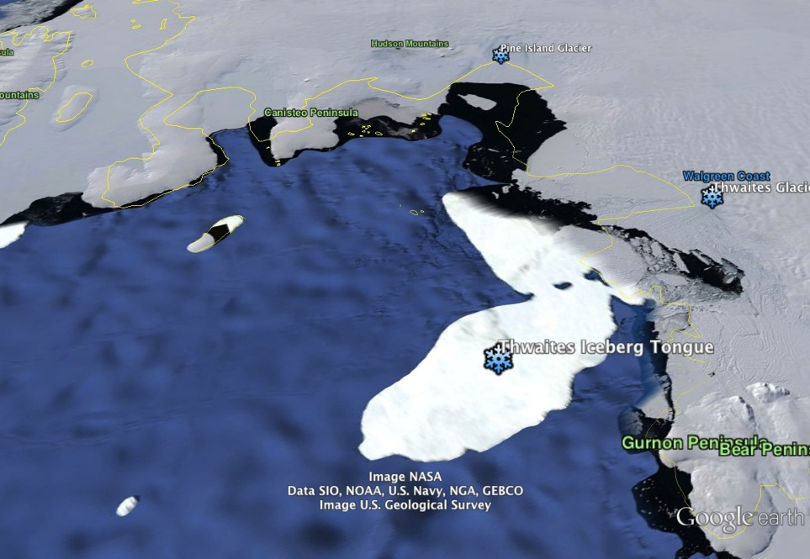
74 45 57 S, 108 30 17 W

Slide 10
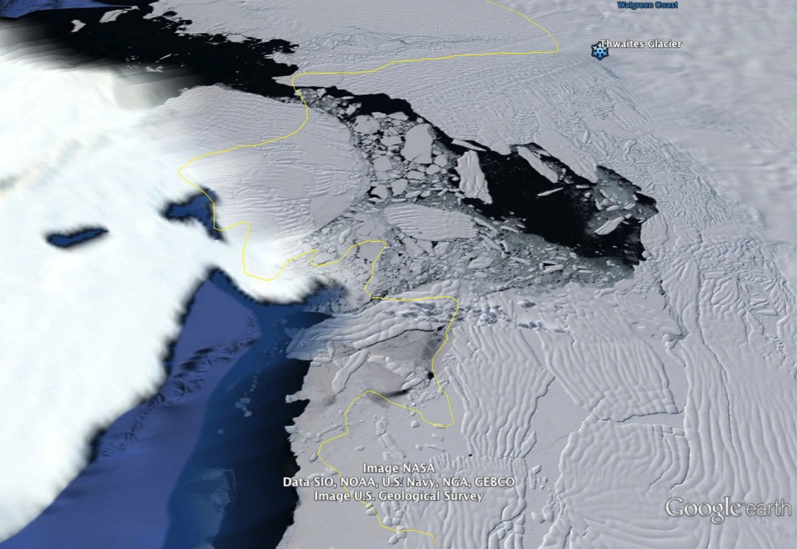
74 45 57 S, 108 30 17 W

Slide 11
Thwaites Glacier: 73 55 57 S, 108 01 38 W

Slide 12
PINE Glacier – Desde el Espacio
74 33 38 S, 100 40 45 W

Slide 13
PINE GLACIER
74 33 38 S, 100 40 45 W

Slide 14
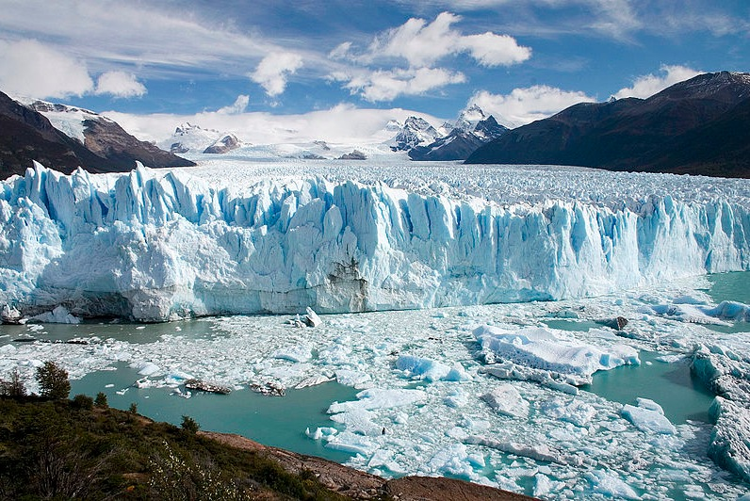
¿Qué es un Glaciar?

Slide 15
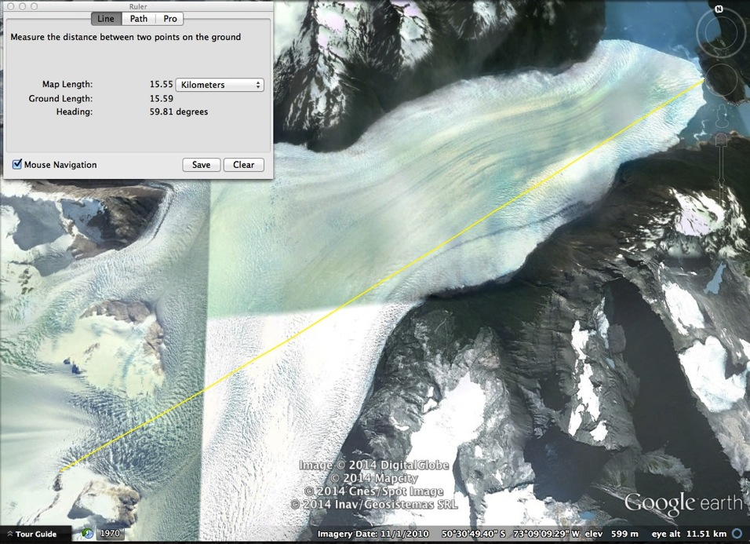
Perito Moreno

Slide 16
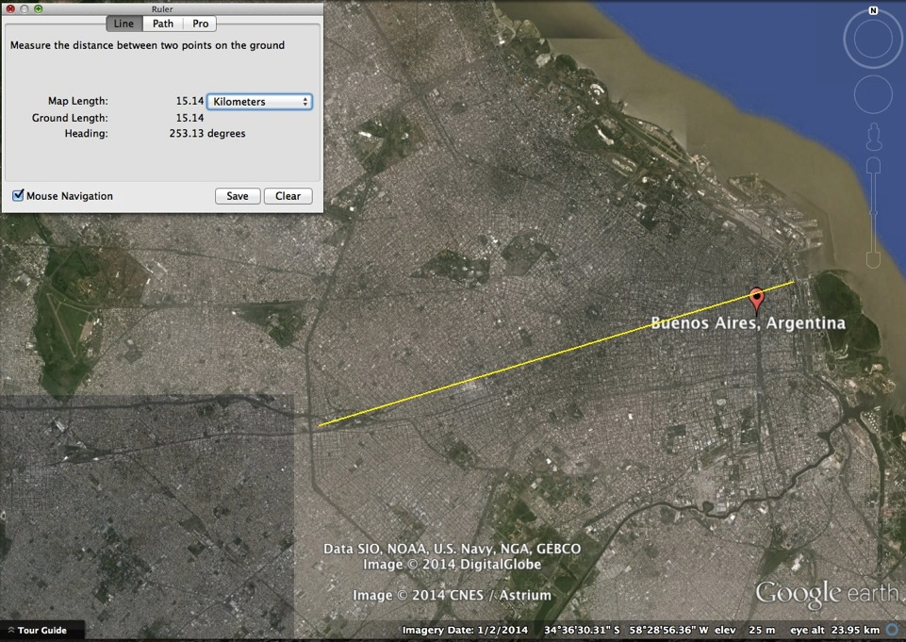

Slide 17
Embotellemos al Perito Moreno
Aproximadamente 4km X 15km 4,000m X 15,000m = 60,000,000 m²
A 1,000 litros por m²
= 60,000,000,000 litros de agua p/cada metro de espesor
X 100m espesor = 6,000,000,000,000
Hay 40,000,000 de argentinos
Son 150,000 litros por persona
A 200 L de agua por persona por día consumo y aseo
= lo que utiliza TODA la población Argentina durante 2 años

Slide 18
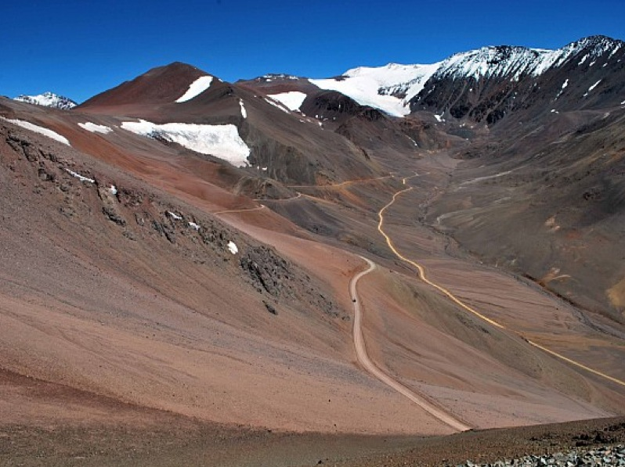
¿y estos son glaciares?
30 11 12 S, 69 48 10 W

Slide 19
¿y estos son glaciares?
30 11 12 S, 69 48 10 W
San Juan – Paso Agua Negra

Slide 20
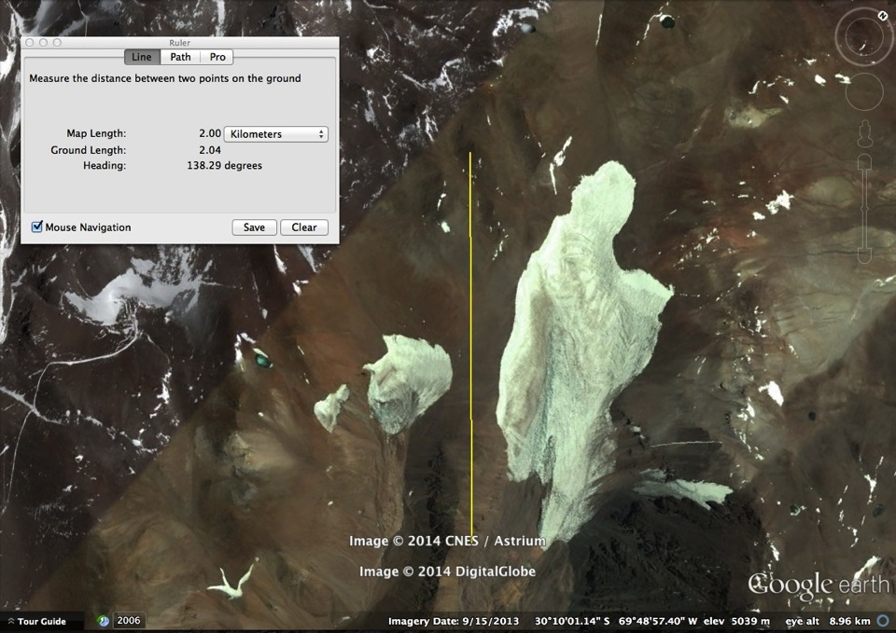
¿Estos son glaciares?

Slide 21
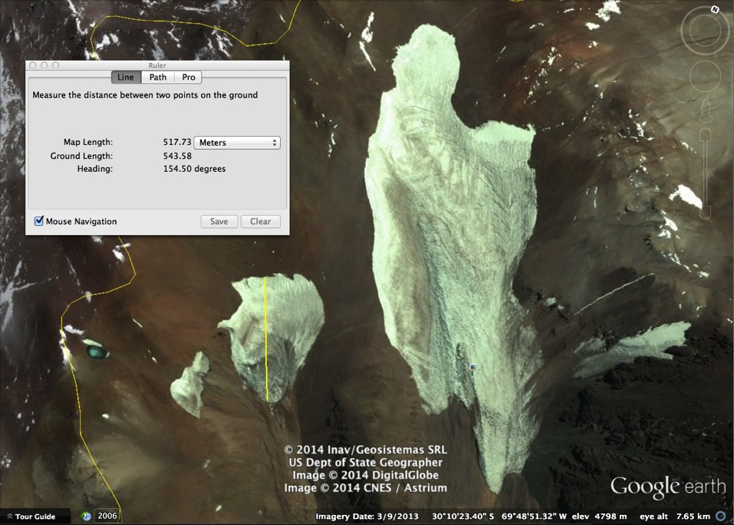
¿Estos son glaciares?

Slide 23
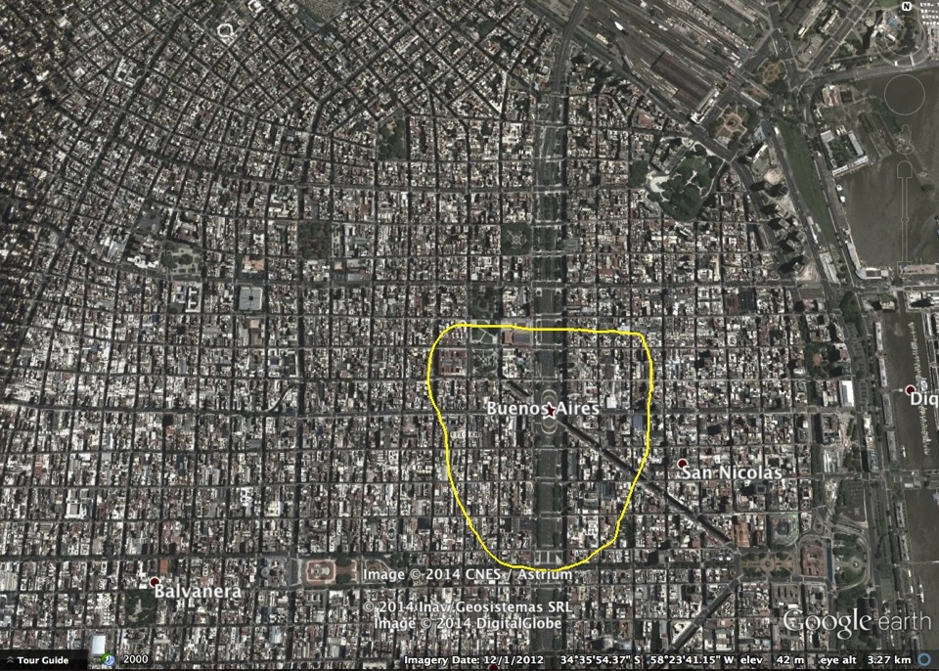
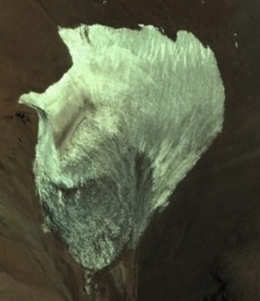
30 10 19 S, 69 48 53 W

Slide 24
30 10 19 S, 69 48 53 W

Slide 25
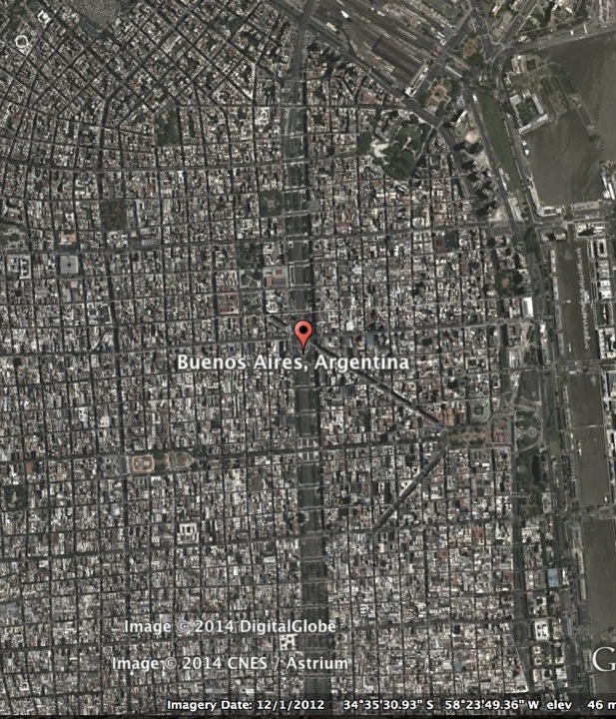
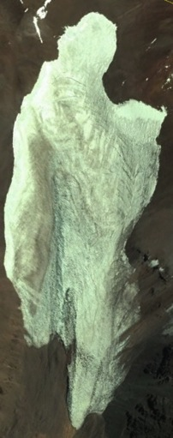

Slide 26
Cuanta Agua?
30 10 19 S, 69 48 53 W
San Juan – Paso Agua Negra

Slide 27
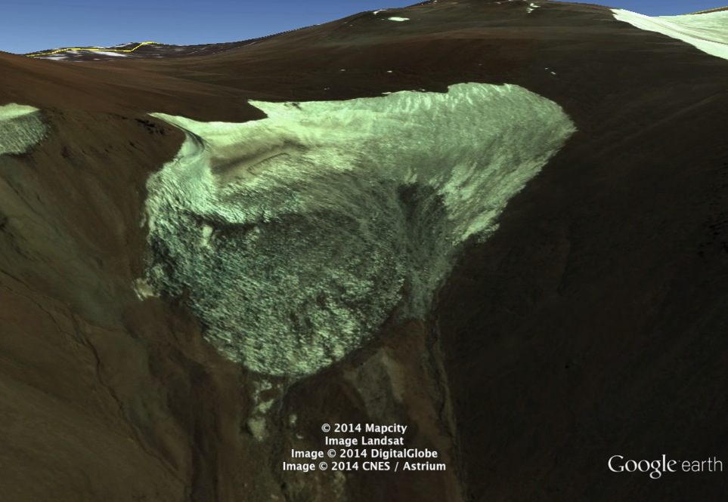
Cuanta agua?
500m X 500 m = 250,000m²
X 5 m espesor = 1,250,000 m³
1000 l x m³
=1,250,000,000 litros de agua
700,000 habitantes provinciales
Es lo que TODA la población de la provincia de San Juan, bebe (a 2L/día), en 2 años

Slide 28
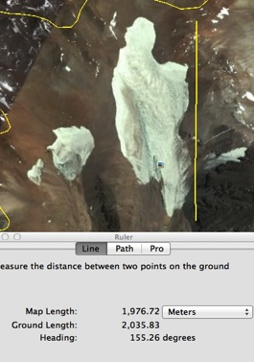
Cuanta Agua?
30 10 19 S, 69 48 53 W
San Juan – Glaciar Agua Negra

Slide 29
Y el Glaciar Agua Negra?
400m X 2,000 m = 800,000m²
X 10 m espesor = 8,000,000 m³
1000 l x m³
=8,000,000,000 litros de agua
Es lo que TODA la población de la provincia de San Juan, bebe (a 2L/día), en 15 años
O el agua de consumo y aseo durante casi tres meses
30 10 19 S, 69 48 53 W

Slide 30
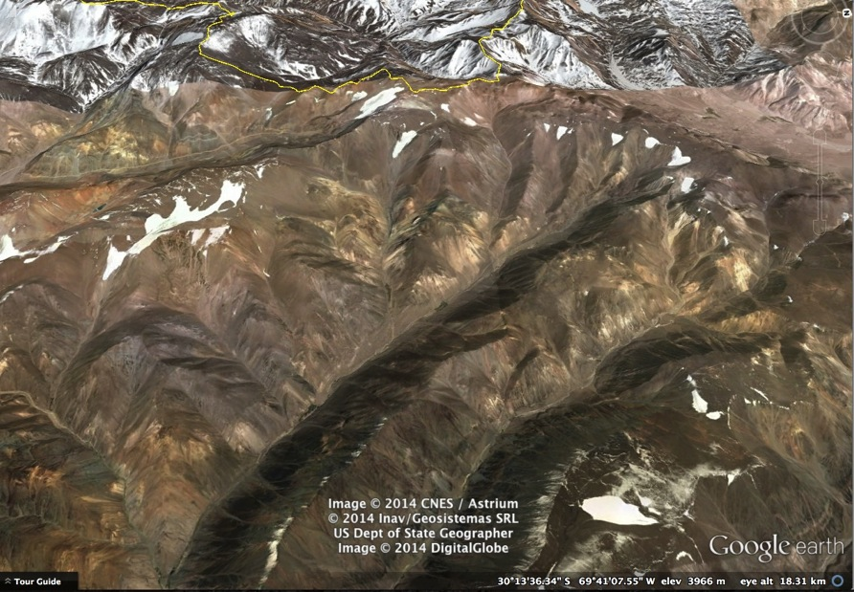
Pero hay más glaciares!

Slide 31
Agua consumo y aseo por más de 2 años para toda la población de la Provincia de San Juan

Slide 32
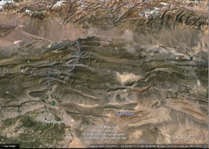

Slide 33
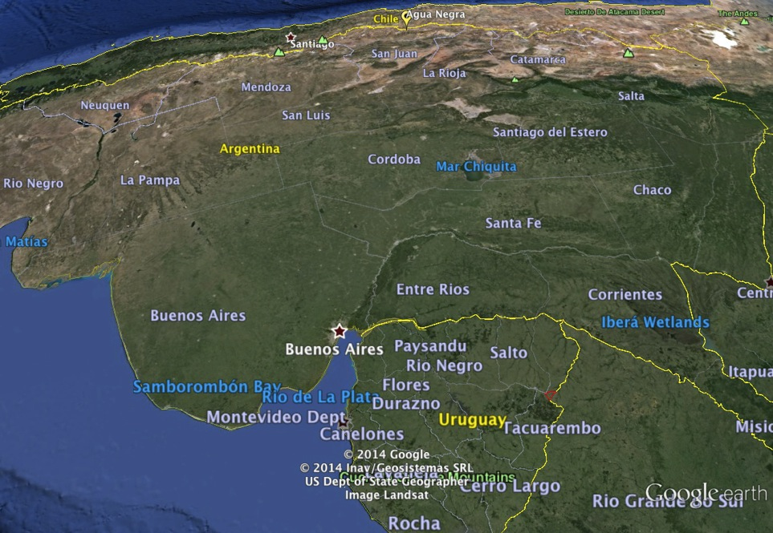

Slide 34
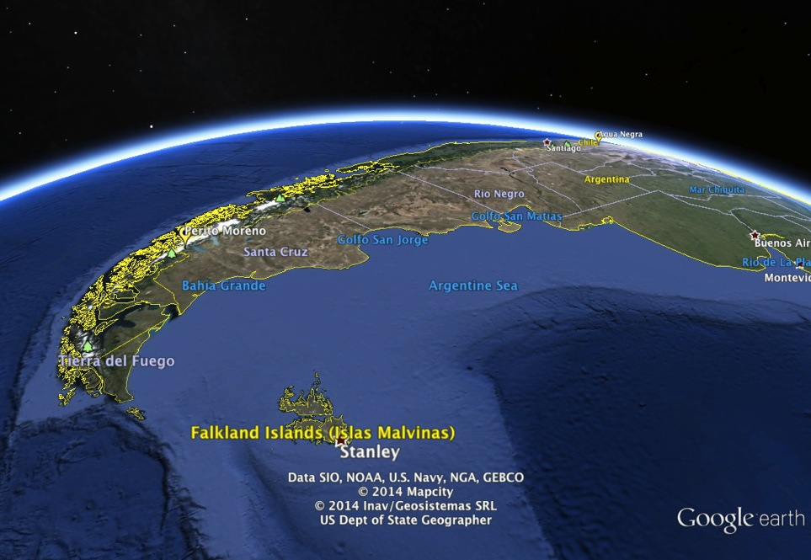

Slide 35
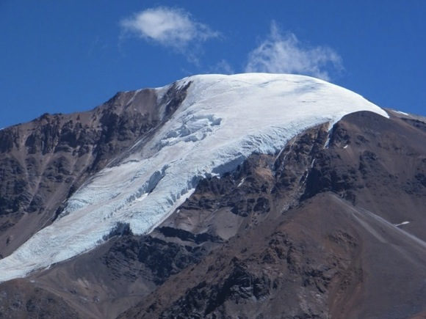
Provincias con Glaciares
Santa Cruz
Rio Negro
Tierra del Fuego
Antártida
Chubut
Mendoza
Neuquén
Malvinas
Glaciar el Tapado 30 08 40 S, 69 55 36 W

Slide 36
Provincias con Glaciares
San Juan
La Rioja
Catamarca
Jujuy
Salta
Tucumán
Glaciar el Potro – La Rioja – 28 23 11 S, 69 36 39 W

Slide 37
Glaciar Corona del Inca – La Rioja
1,200m
280m
27 53 07 S, 68 50 25 W

Slide 38
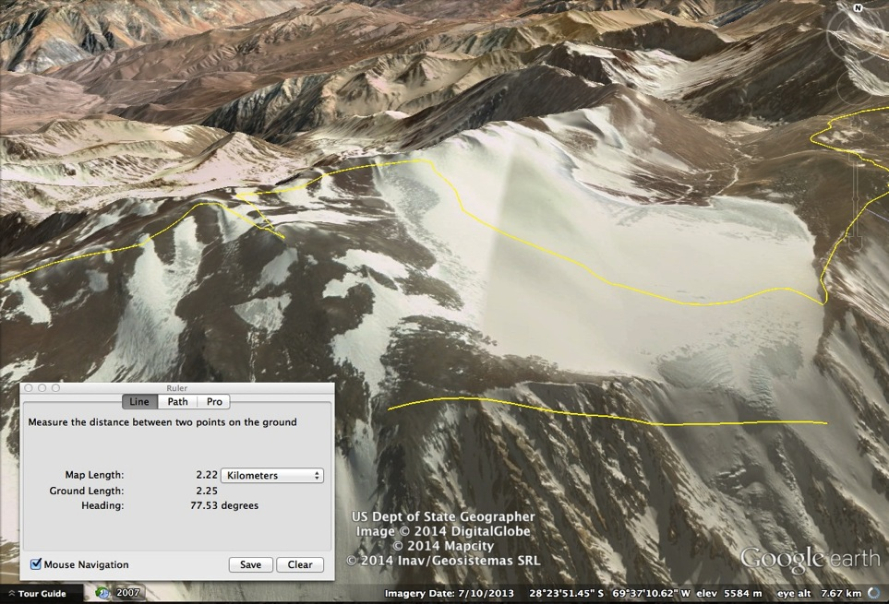
El Potro
28 23 18 S, 69 36 35 W (La Rioja/San Juan/Chile)

Slide 39
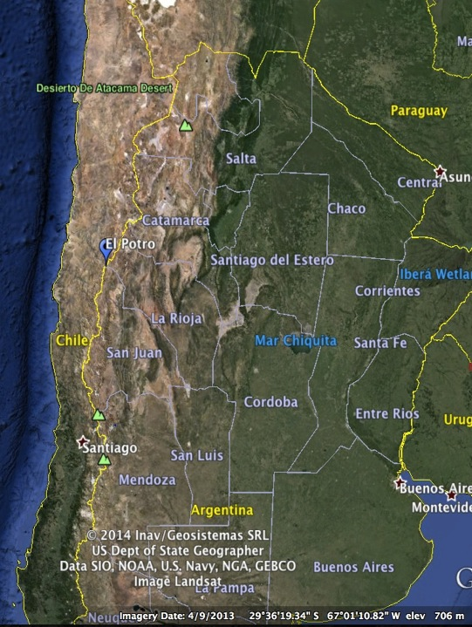
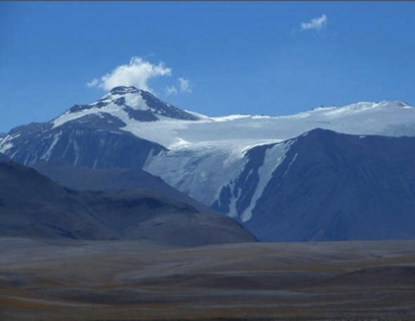
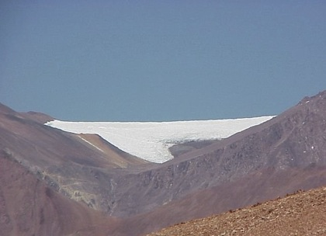
El Potro
3 km
28 23 18 S, 69 36 35 W
28°23'18.01" S 69°36'34.54" W

Slide 40
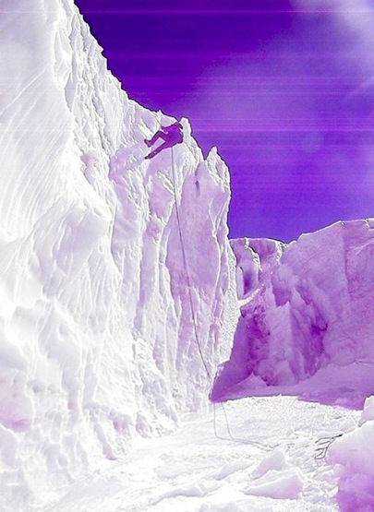
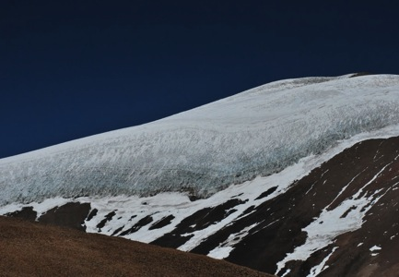
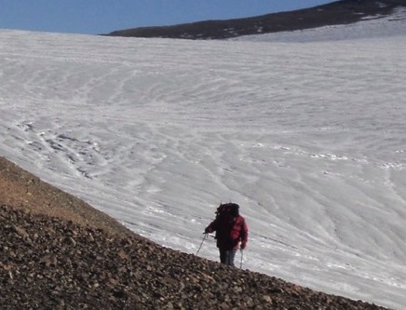
El Potro
28 22 37 S, 69 35 43 W

Slide 41
Glaciares en Mt. Pissis - Catamarca
27 44 53 S, 68 46 48 W

Slide 42
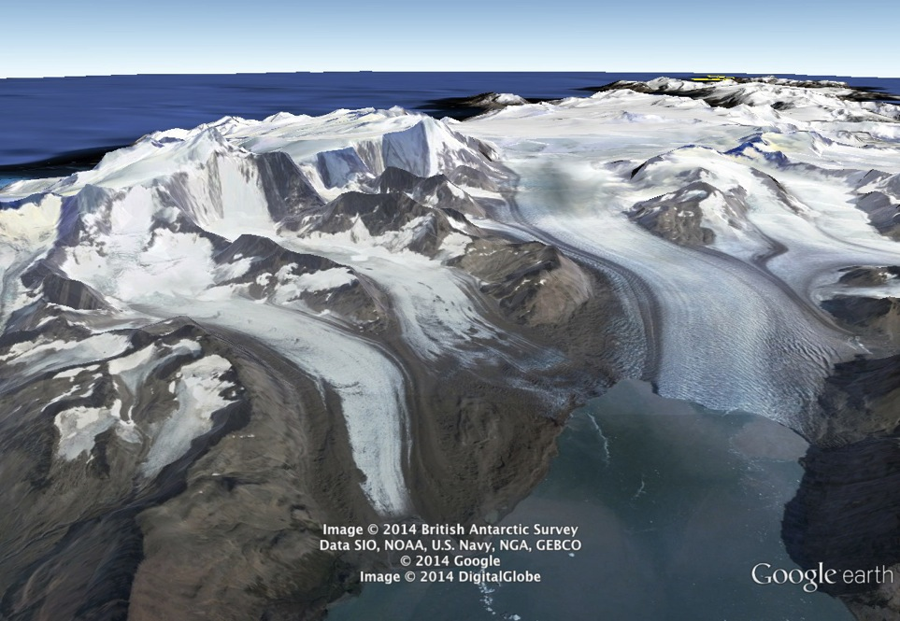
y en Malvinas – Georgias del Sur
54 14 29 S, 36 43 40 W

Slide 43
Cuantos Glaciares Hay en Argentina?
Entre 0 y 100?
Entre 100 y 1,000?
Entre 1,000 y 10,000?
Entre 10,000 y 50,000?
Más de 50,000?
Más de 100,000?

Slide 44
Cuantos Glaciares Hay en Argentina?
Entre 0 y 100?
Entre 100 y 1,000?
Entre 1,000 y 10,000?
Entre 10,000 y 50,000?
Más de 50,000?
Más de 100,000?

Slide 45
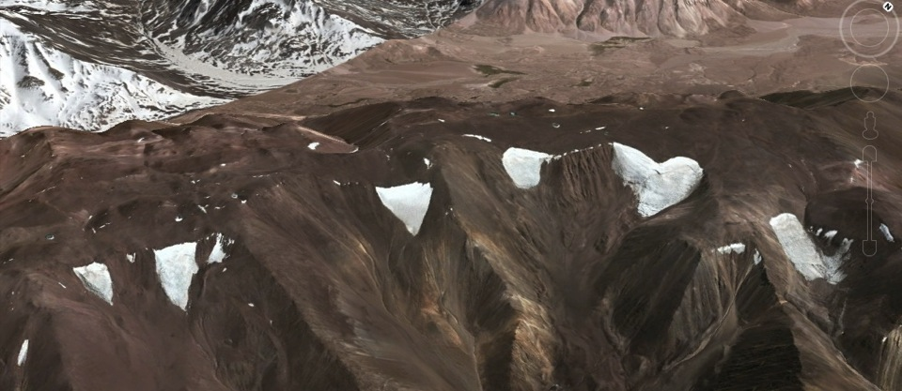
¿Entonces … qué es un Glaciar?
30 06 10 S, 69 46 21 W

Slide 46
Definición: Glaciar
Un glaciar es una masa de hielo formado por la acumulación de nieve
Luego de unas semanas la nieve caída se condensa y se convierte en hielo
En el verano en algunos lugares la nieve del invierno se derrite
Existen ecosistemas favorables p/la sobrevivencia nival: “glaciosistema”
Si hace frio, está protegido del sol y cae mucha nieve perdura
Si sobrevive por más de dos años, es hielo perenne y es glaciar
Si la acumulación > derretimiento hay glaciar!
No importa su tamaño o su forma; 70 m o 700km!
30 21 54 S, 69 48 02 W

Slide 47
De la Nieve al Hielo remoción de aire y aumento de densidad
Nieve recién caída 50 – 200kg m⁻³
Hielo de 1 año: 400 – 800kg m⁻³
Hielo Glaciar: 830 – 910kg m⁻³
Hielo Puro: 970kg m⁻³
Agua Pura: 1,000 kg m⁻³
1,000 kg m⁻³
0kg m⁻³
100
200
300
400
500
600
700
800
900
N ^{recién caída}
H ^{1 año}
H ^{glaciar}
H ^{puro}

Slide 48
Ambiente Glaciar
Montaña
-5° C
0° C
5° C
25° C

Slide 49
Así se forma el glaciar
Nieve
Línea de Equilibrio
Zona Acumulación
Montaña
Zona Derretimiento
Agua
Acumulación > Derretimiento (ablación)

Slide 50
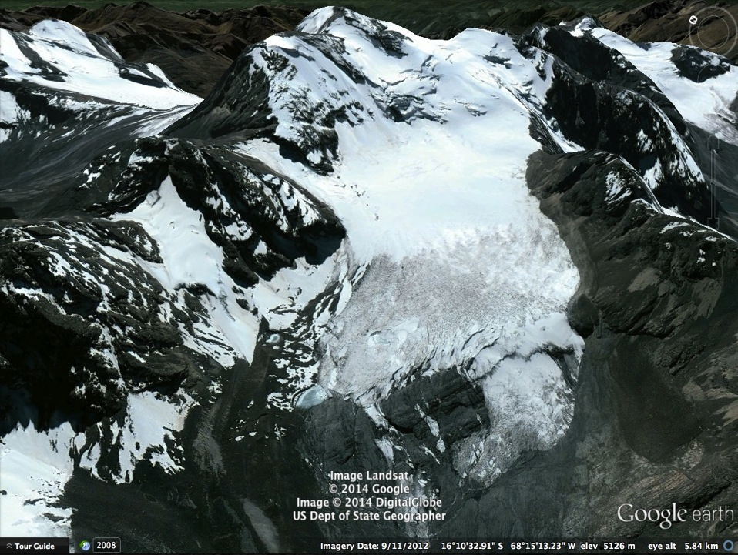
16 10 34 S, 68 15 14 W

Slide 51
Línea de Equilibrio
16 10 34 S, 68 15 14 W

Slide 52
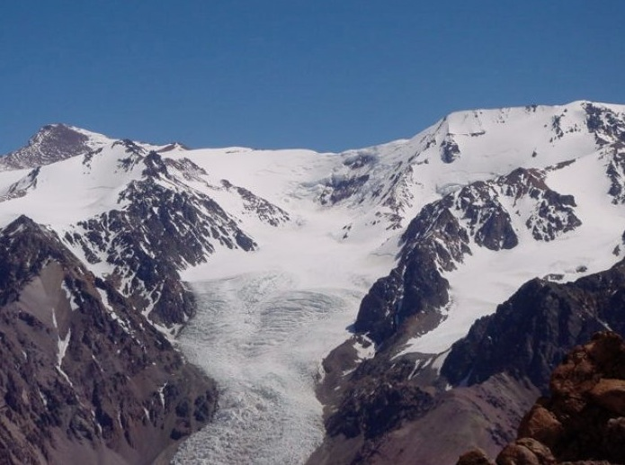
¿Línea de Equilibrio?
El Mercedario – 32 02 53 S, 70 04 07 W

Slide 53
¿Línea de Equilibrio?
El Mercedario – 32 02 53 S, 70 04 07 W

Slide 54
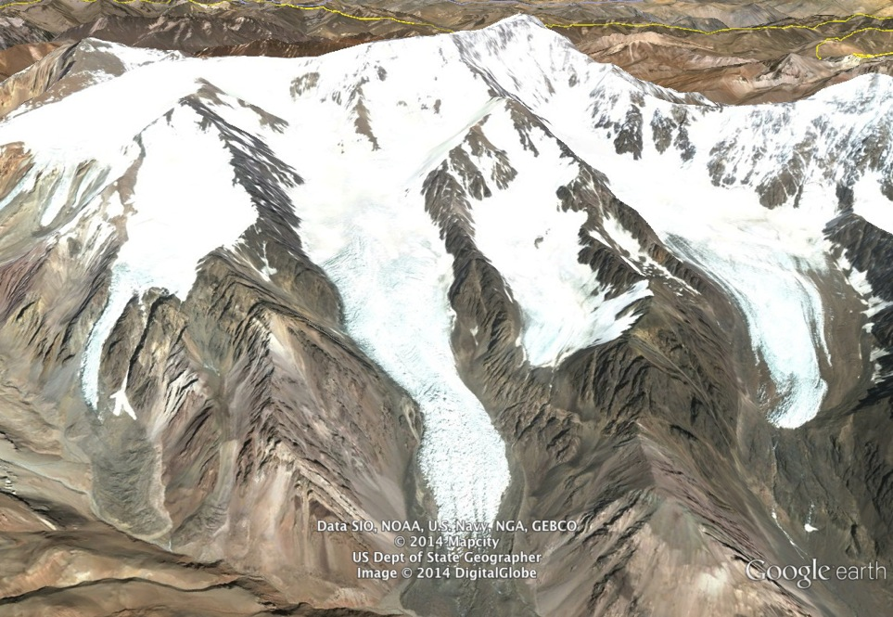
7 km
Cerro Mercedario
32 01 44 S, 70 04 42 W
San Juan

Slide 55
Cerro Mercedario
32 01 44 S, 70 04 42 W
San Juan

Slide 56
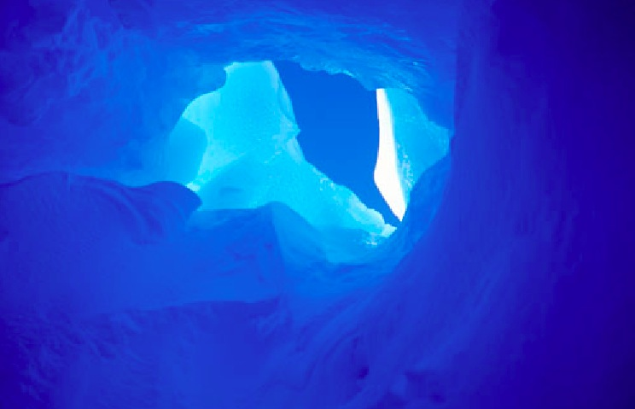
Curio-cryo-sidades

Slide 57
¿Cuantos años tienen los glaciares?
Glaciaciones Eras = 50,000 – 100,000 años
Mini Era de Hielo 1400 - 1800
Los glaciares pueden formarse y desaparecer en pocos años (decenas de años)
Los glaciares se pueden recargar extraordinariamente (pequeña era de hielo)
Algunos glaciares tienen muchos años
10 años
100 años
1,000 años
10,000 años o más!
La nieve y el hielo glaciar se reciclan

Slide 58
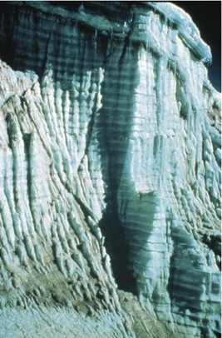
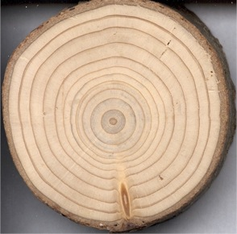
Lineas de Edad
La contaminación atmosférica sobre el hielo luego de cada temporada de nieve nos dice la edad del glaciar!

Slide 59
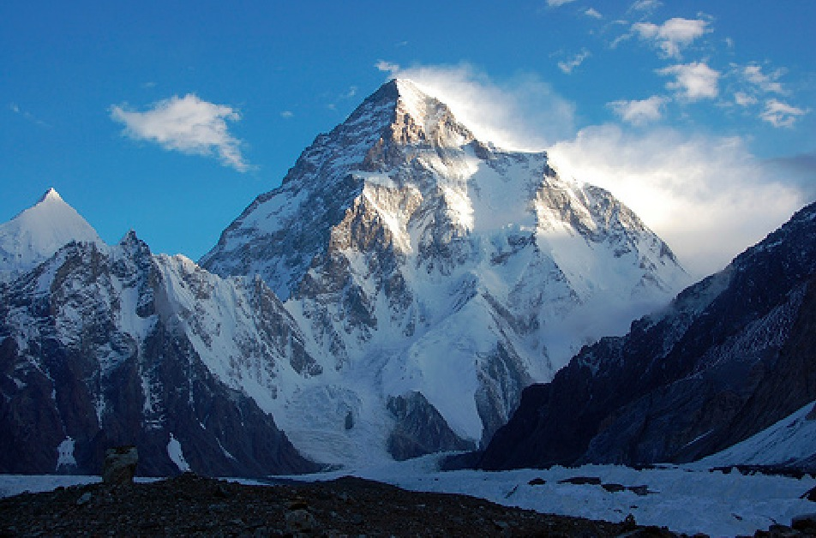
La Montaña Salvaje Chhogori/Qogir– K2 – 8,611m

Slide 60
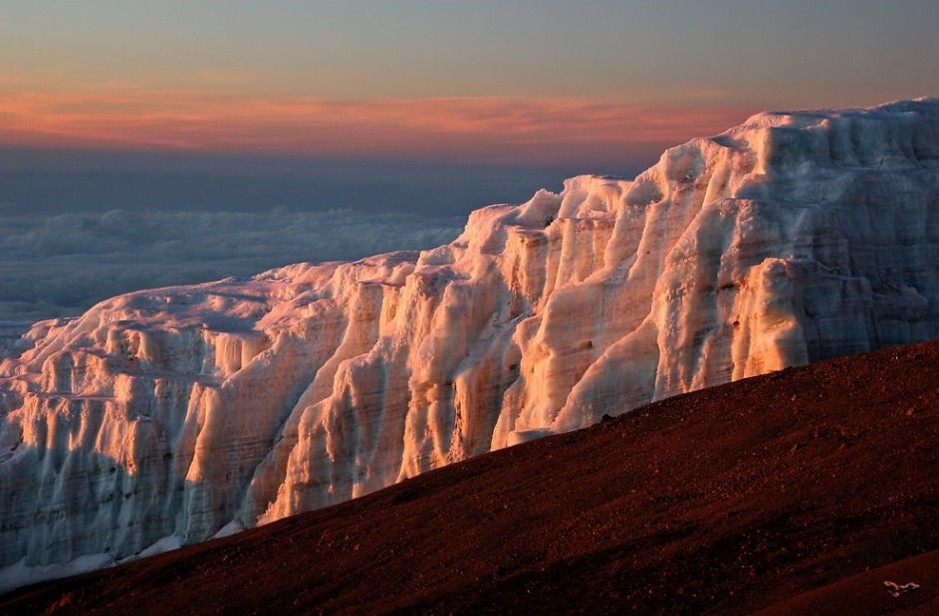
Glaciares en África
Kilamanjaro
3 03 15 S, 37 20 43 E

Slide 61
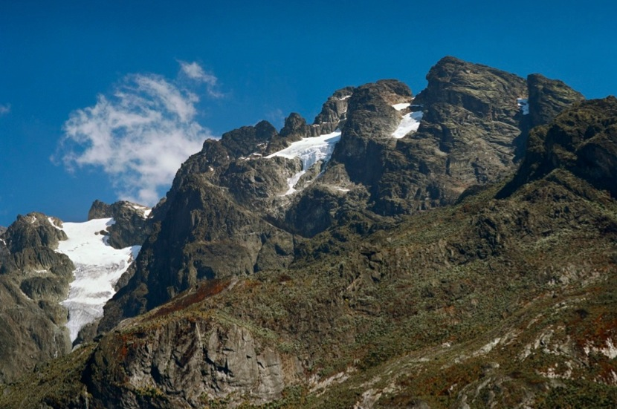
Uganda
0 22 03 N, 29 52 26 E

Slide 62
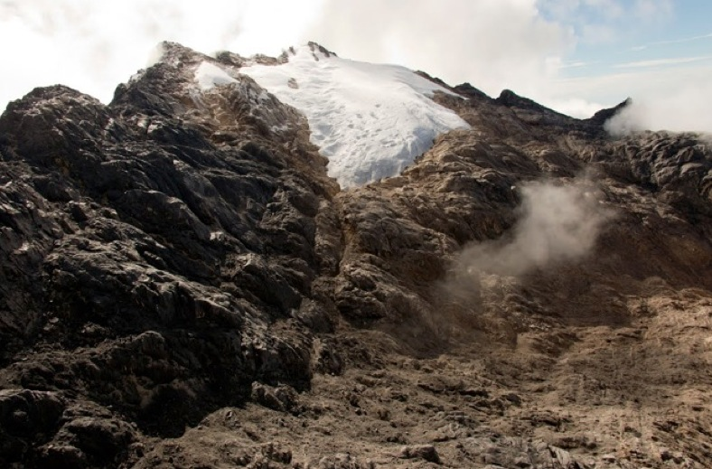
Indonesia
4 04 58 S, 137 10 38 E

Slide 63
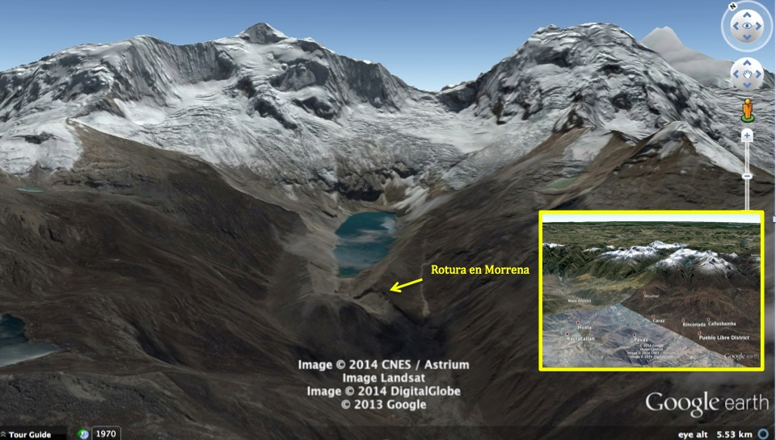
Tsunamis Glaciares
9° 22.592' S 77° 23.329' W

Slide 65
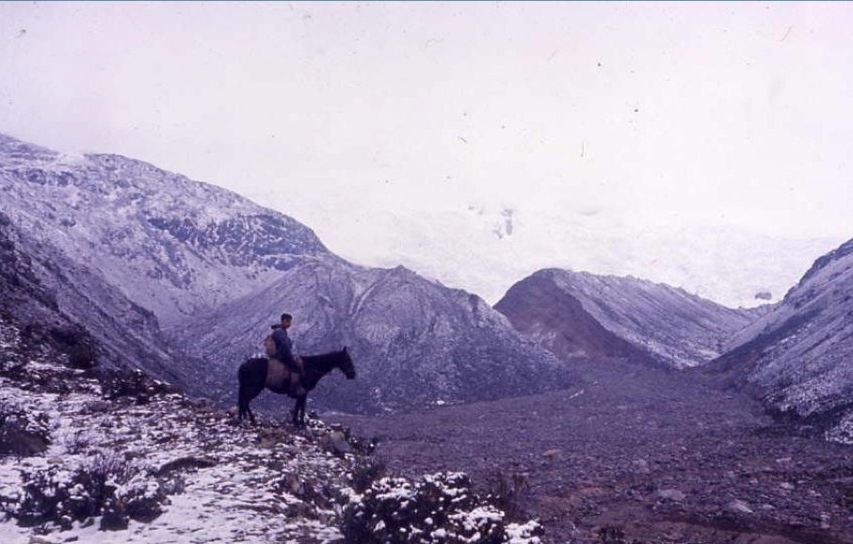

Slide 68
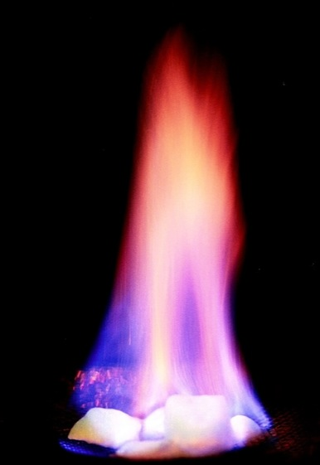
El Hielo que Quema hidratos de gas

Slide 69
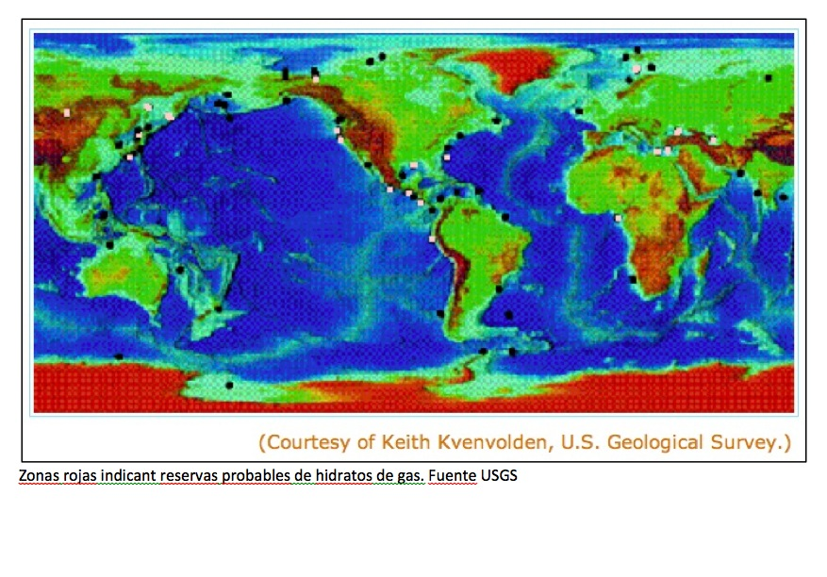

Slide 70
Fin Parte I

